Slide 1
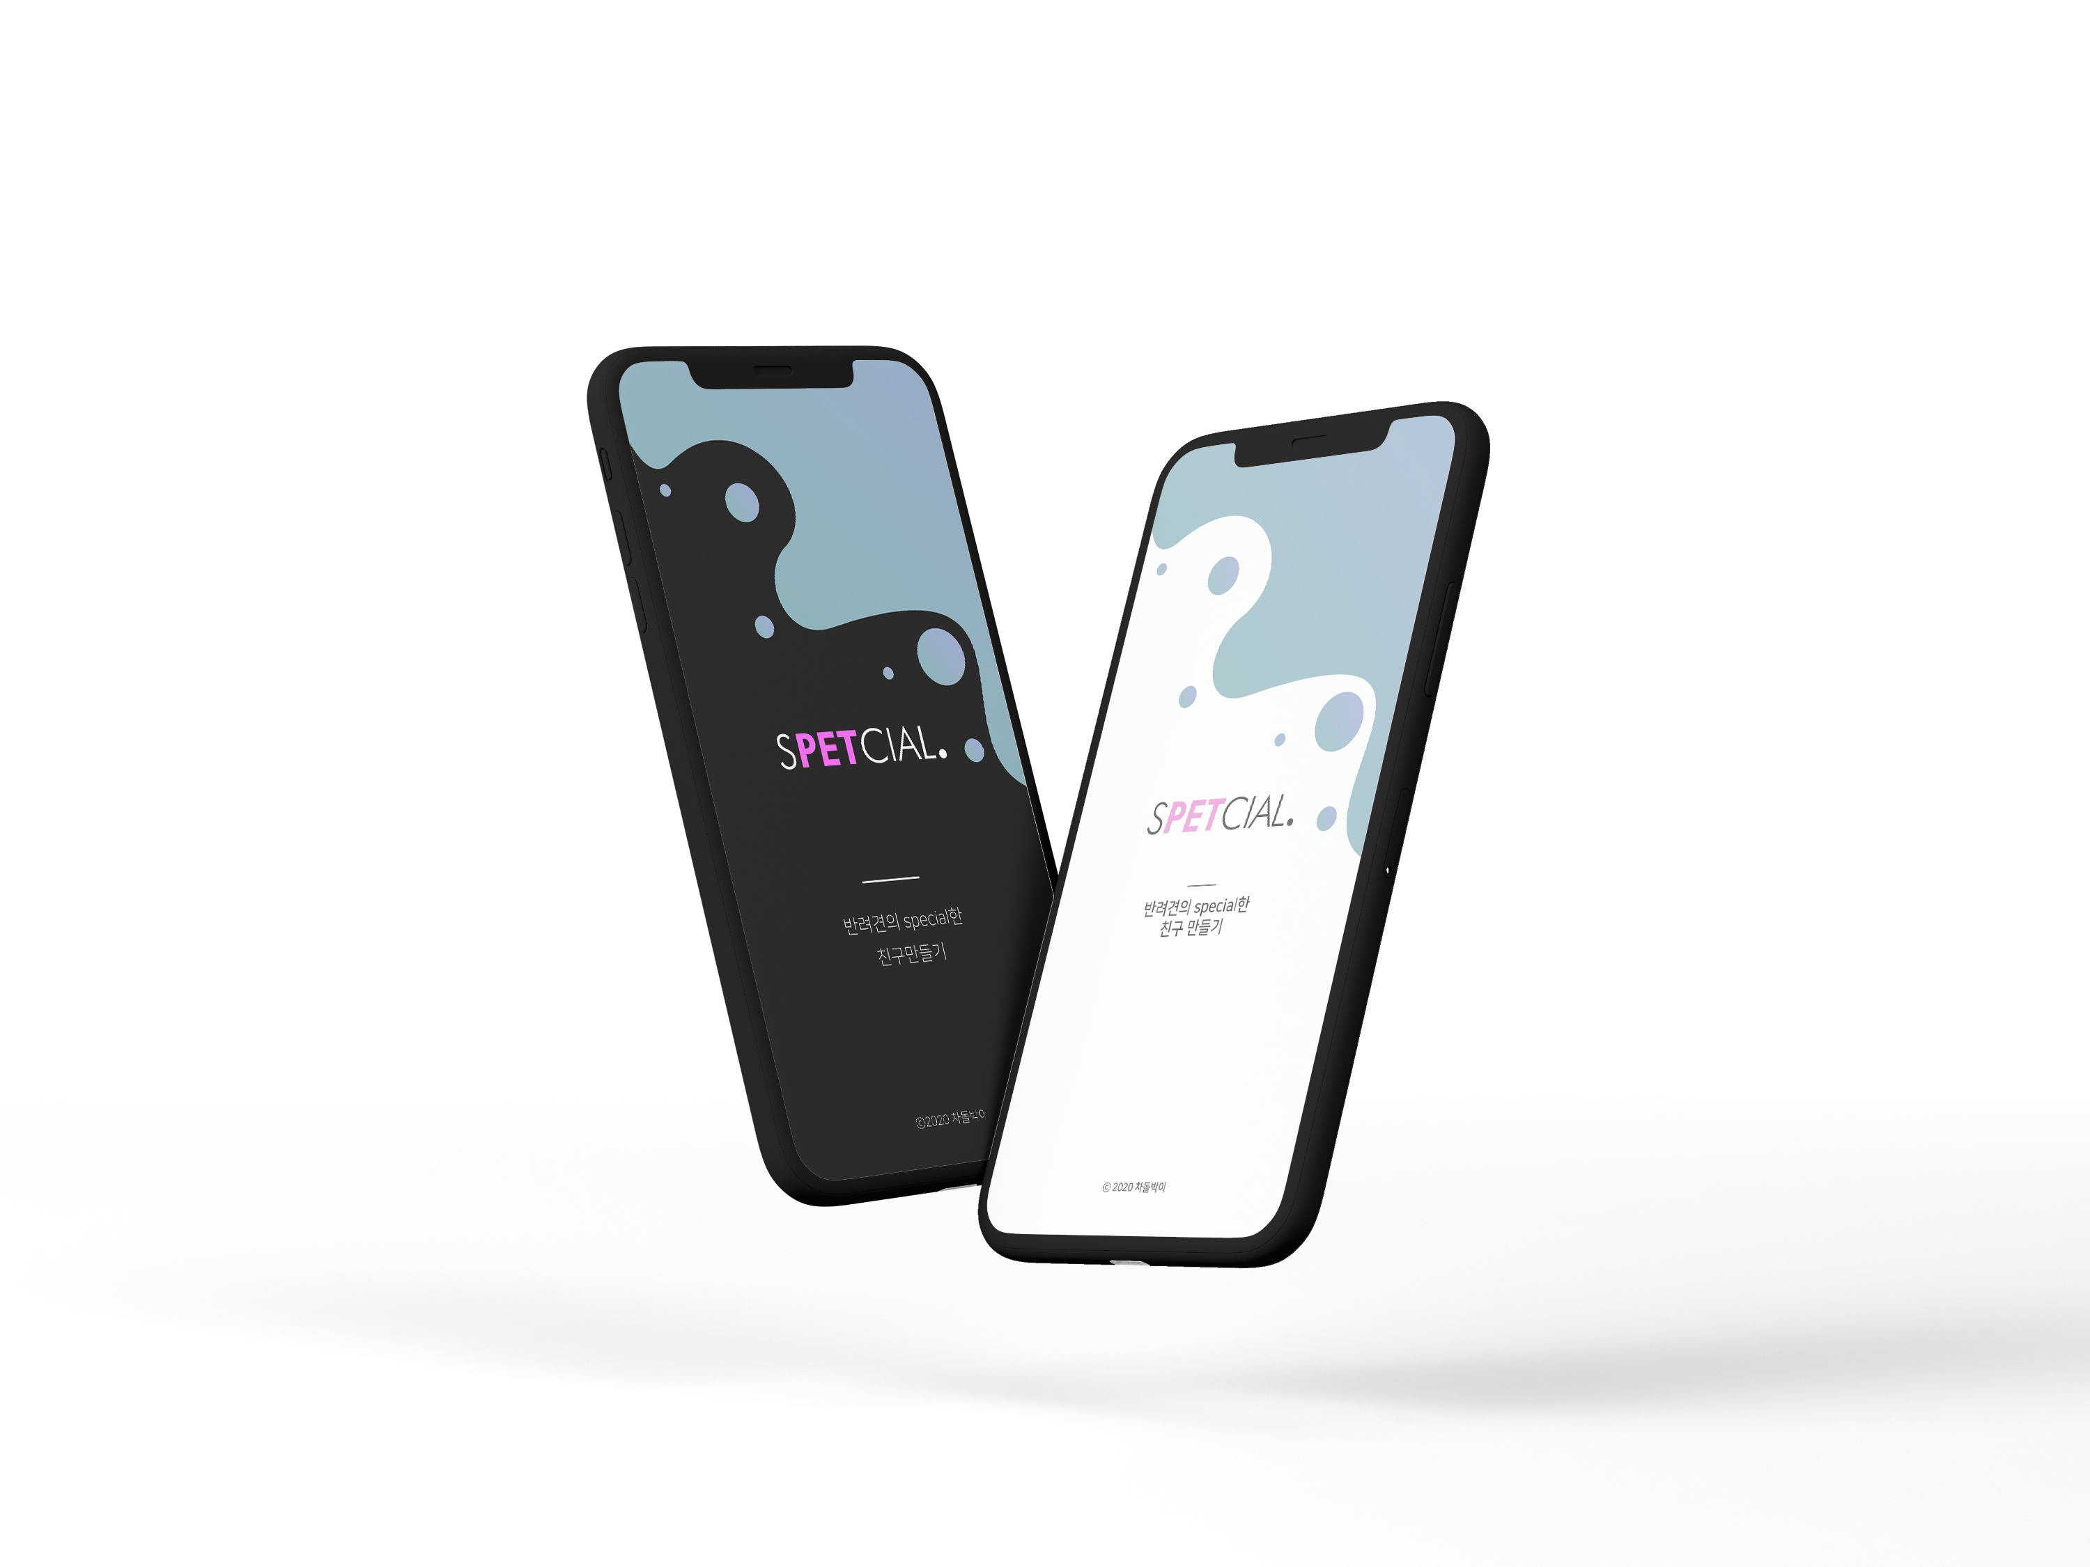

SPETCIAL.
함께하면, 더욱 특별한 우리

Slide 2
Market Analysis
5조
8,100억 원
개는 더 이상 애완동물이 아닌
사람과 공존하며 감정적,정서적으로 깊은 교류를
하는 반려동물로서, 이미 가족구성원의 일부입니다.
반려 가족의 증가와 인식 변화로
관련 산업도 급속히 성장하고 있습니다.
사료, 의료서비스, 간식, 장난감, 놀이터,등
‘Petconomy’ 산업이 떠오르고 있습니다.
1조 8,000억 원
1조 4,300억 원
1조 1,400억 원
1조 원
2010
2013
2014
2015
2020
~\5조 8,100억
63.3 %
2020 국내 반려동물 시장 규모 전망
반려동물 양육 경험
* Opensurvey 반려동물 트렌드 리포트 2020

Slide 3
그러나,
끊이지 않는
반려동물의
사회화 문제
최근 3년간
개물림 사고
최근 3년간
개물림 사고 치료비
적절한
사회화 시기
6,883
6.1억
3주
사회화 교육이 덜 되면서 행동문제를
보이자 보호소에 버려짐
적잘한 사회화가 이루어지지 않을시
두려움은 공격성으로 연결
두려움을 느끼면 호르몬이 분비,
피가 순환되지 않아 면역 떨어짐
유기견
공격성
치료
Notes:
생후3주:전문가들은 반려견의 적절한 사회화 시기를 생후 3주부터라고 설명합니다. 이 시기의 강아지들은 마주할 바깥의 상황이나 다른 존재에 대한 두려움이 크지 않기 때문이죠.
공격성: 이 시기 생후 5개월 이후 반려견은 두려움이라는 감정을 점점 깨닫게 되는데요. 이 시기에 다른 자극에 익숙해지지 않으면 두려움을 공격성으로 연결할 수 있습니다.
유기견:미국에서는 반려견의 사회화가 매우 중요한 것으로 강조되는데요. 가장 큰 이유는 유기견의 발생 때문입니다. 미국에서는 반려견이 반려인과 함께 생활한지 2년을 넘기지 못하고 보호소에 버려지는 경우가 많은데요. 이 중에 상당수의 반려견이 사회화 교육이 덜 되면서 행동문제를 보였기 때문이라고 합니다
치료:의사들 역시 반려견이 건강하게 살기 위해서는 사회화 여부가 매우 중요하다고 강조하는데요. 우선 사회화가 잘 되지 않은 반려견에게 다른 존재나 일상적이지 않은 상황은 ‘두려움’의 대상입니다. 반려견이 두려움을 느끼면 몸에서 호르몬들이 분비되는데요. 이 호르몬은 공격성을 나타내는 ‘아드레날린’과 혈압을 높이는 ‘코티코스테르’입니다. 사회화가 잘 되어있지 않은 반려견이 두려움을 느끼면서 스트레스를 자주 받으면 이 호르몬들이 나와 몸 속 피가 잘 통하지 않고 면역 기능을 떨어뜨립니다.

Slide 4
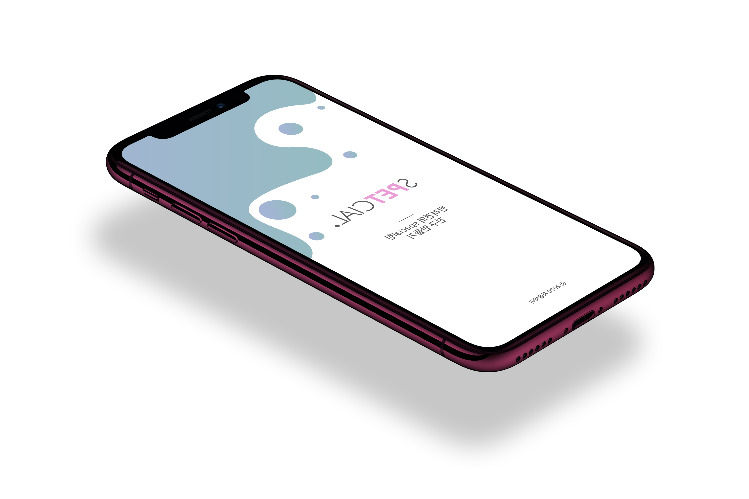
견주와 반려견의
SPETCIAL.
한 친구만들기
강아지의 사회화를 위해서는 다양한 환경, 사람, 동물들과 접해야 합니다.
수많은 강아지들을 만남으로써 강아지가 사회의 일원이 되도록 하는 것,
SPETCIAL과 함께라면 가능합니다.
SPETCIAL은 인간과 반려동물의 상생을 목표로 합니다.
나아가 뉴 노멀 시대 속 사회적 상호작용의 지평을 넓히는 데에
SPETCIAL이 앞장서겠습니다.

Slide 5
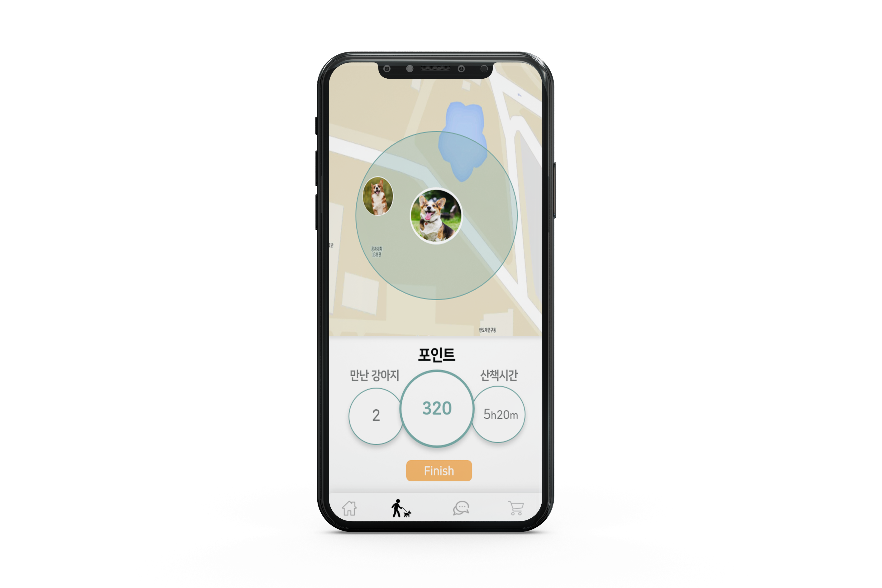
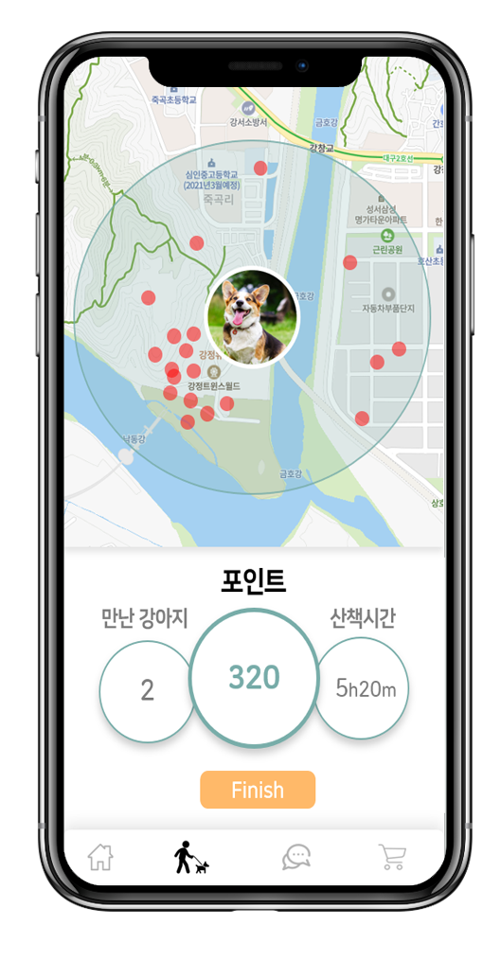
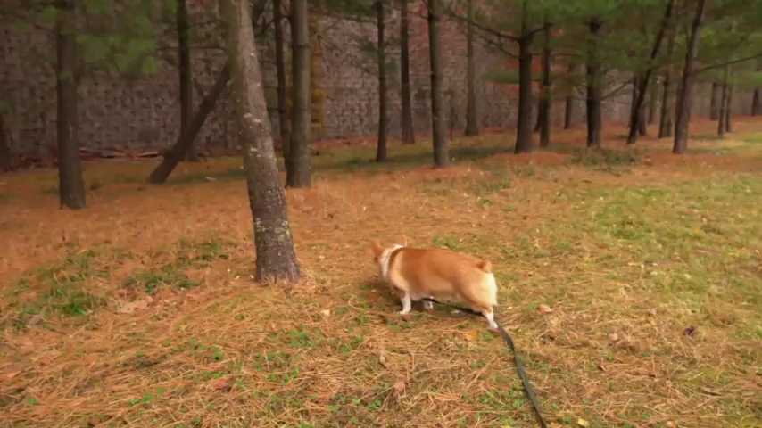
Main Page

Slide 6

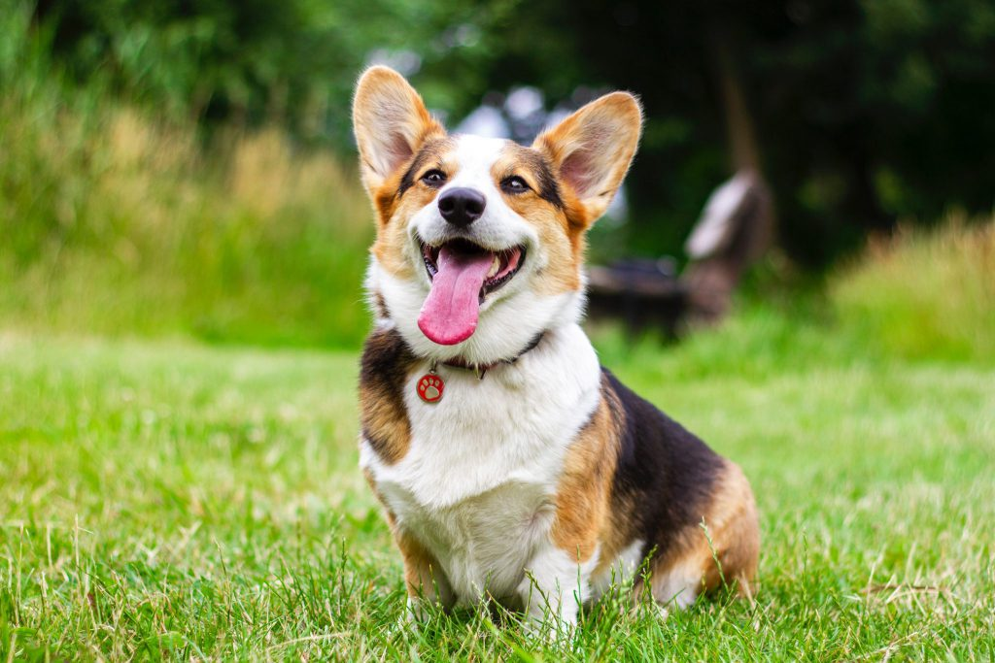



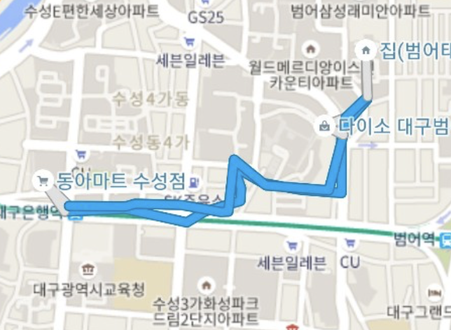

Dog Info
반려견의 모든 정보를 한 페이지에 보여줍니다.
반려견의 성격, 나이, 좋아하는 것, 싫어하는 것 등
함께 어울리기 위해 알아야 할 모든 것들을 알려줍니다.
또한 최근 활동 기록을 알려줌으로써
활동성을 짐작할 수 있도록 합니다.
Harbi
Corgi
Active
Harbi
6~8 month old
Attraction
Corgi
Home : 대구 수성구
Dog chew
6~8 month old
최근 산책 경로
Active
2.6km
Attraction
Dog chew
41min
Add friend

Slide 7
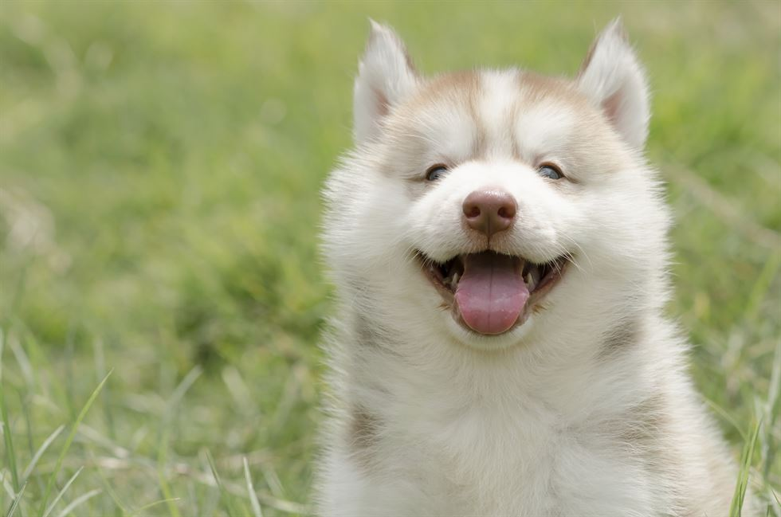

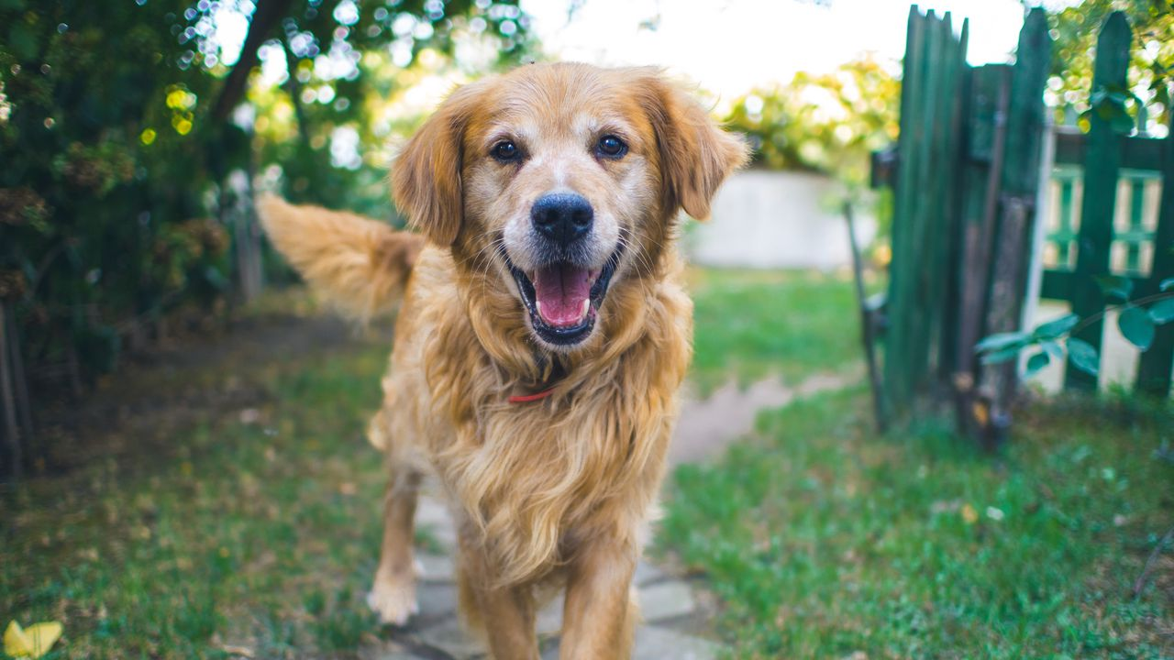
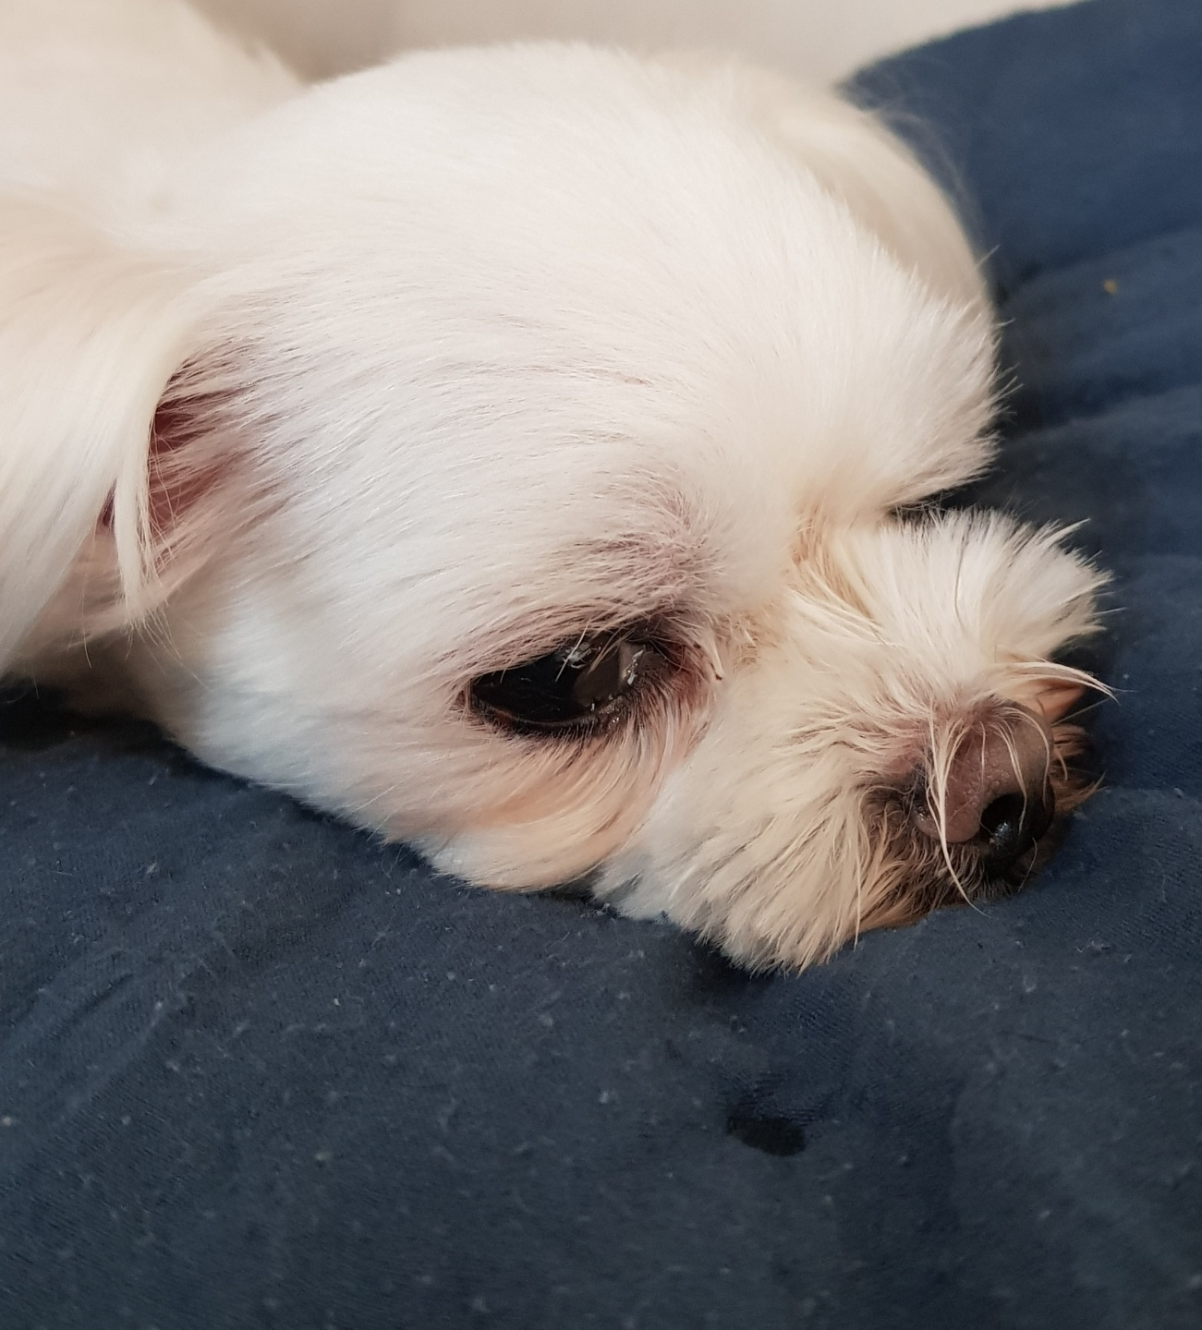

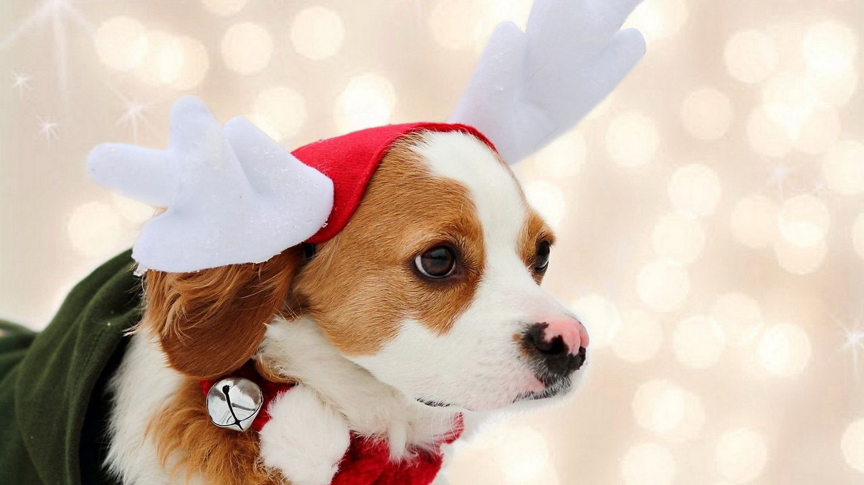
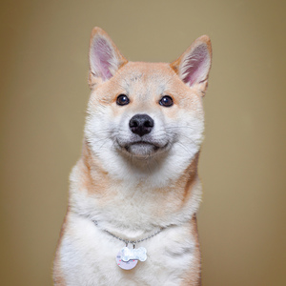
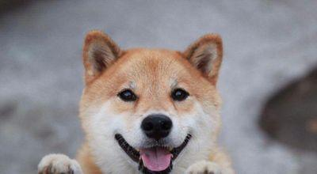






Community
SPETCIAL
SPETCIAL
Cobi
근처 강아지들
산책 중
오늘 산책 나오세요?
L
Maltizue
Welsh
Biggle
네! 공원에 가려고요
시바견
@Shiba
코코 개껌 좋아해요?
엄청 좋아해요!
오늘 챙겨갈게요!
…
18명의 견주님들이 이 글을 좋아합니다.
ㄴ 너무 귀여워요 다음에 같이 산책하실래요?

Slide 8
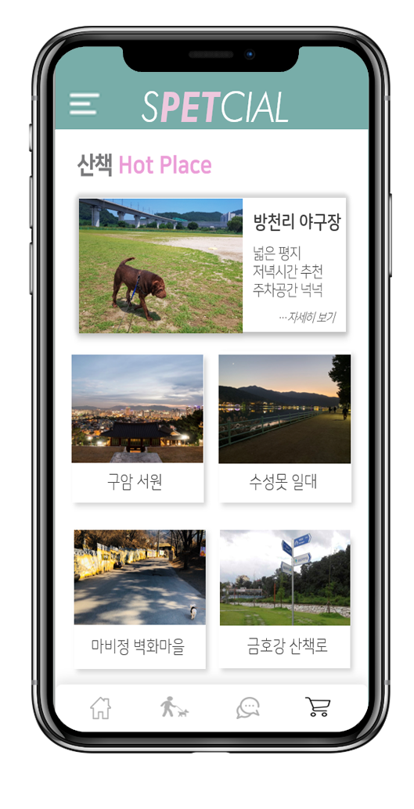
Features
Hot Place
Recommendation
매번 같은 산책 코스에 지치셨나요?
더 많은 강아지들을 만나고 싶으신가요?
SPETCIAL은 실시간으로 인기있는 산책로를 지도에 표시해 줍니다.
당신의 반려견을 인싸로 만들어 주세요.

Slide 9
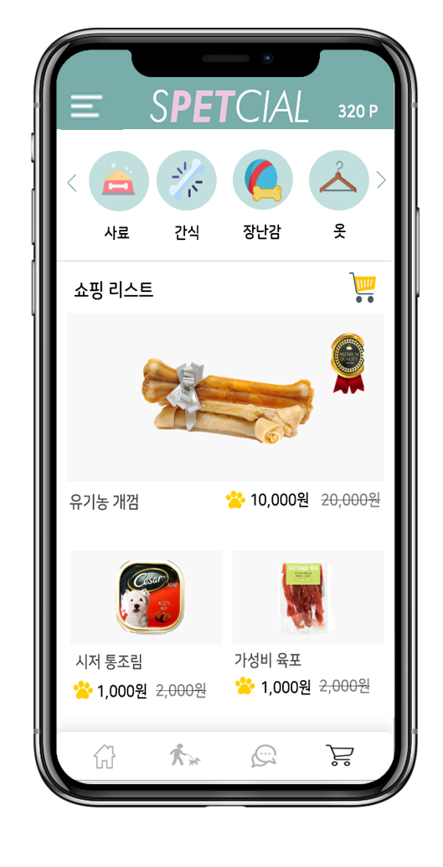
Features
Dog
Shop
산책으로 지친 우리 강아지에게 선물을 하고 싶다면,
Dog shop에서 합리적인 가격으로 구매하세요.
SPETCIAL은 반려견 용품 업체와 제휴하여 최고의 물품만을
판매합니다.
나의 강아지에게 더욱 좋은 것을 주고 싶은 마음,
SPETCIAL은 당신의 마음에 쏙 드는 상품만을 추천하여 줍니다.

Slide 10
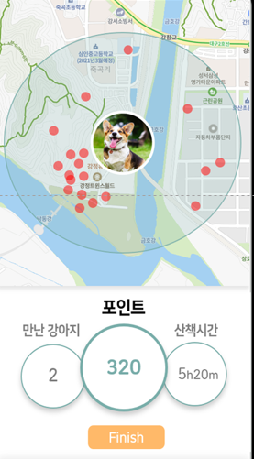
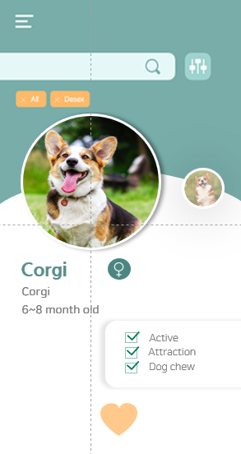
우리의
차별점은
시공간의 초월
차별점2
차별점3
어쩌다 한 번씩 마주치는 동네 강아지들,
늦게 열고 일찍 닫는 펫 카페,
반려견 사회화를 위한 모든 것이었습니다.
SPETCIAL은 이러한 공간적, 시간적 제약을 모두 극복하고
언제 어디서든지 반려견의 사회화를 도와줍니다.

Slide 11
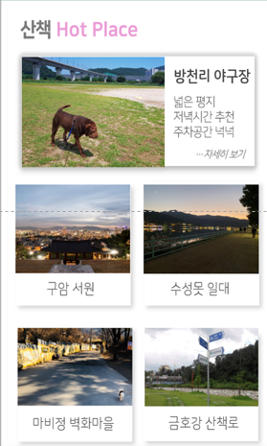
우리의
차별점은
차별점1
다채로운 기능
차별점3
기존의 반려견 관련 어플리케이션은 정보공유의 목적이 강했지만,
SPETCIAL은 정보공유뿐 아니라,
반려견을 중심으로 친구추가를 하는 등 반려견 사회화를 위한 여러가지
기능을 통합적으로 제공합니다.

Slide 12
우리의
차별점은
차별점1
차별점2
견주 위한 서비스
SPETCIAL은 반려견의, 반려견에 의한 서비스입니다.
그러나 우리는 견주를 위한 모든 것들을 서비스에 담았습니다.
단순한 산책 기록 관리를 넘어서 반려견과 함께하는 견주들이
더욱 즐거운 산책을 할 수 있도록 구성하였습니다.

Slide 13
Marketing Strategy
3
Membership award
1
신규 회원가입 리워드 및 추천인 코드를 통한
적립혜택을 제공함으로써 서비스 가입을 장려함.
Offline marketing
2
수도권 및 주요 지역에서 개최되는 애견 박람회에서
체험 부스를 설치하여 잠재 고객들이 ‘SPETCIAL’
서비스를 체험할 수 있게 함으로써 호응을 유발함.
Banner marketing
지역별 주요 산책로에 옥외광고 설치,
대구의 경우 수성못, 서울의 경우 뚝섬유원지 등의
밀집 지역에 QR코드를 포함한 옥외광고를 설치하여
브랜드의 인지도를 제고함.

Slide 14
Marketing Strategy
3
Social networking
1
자체 브랜드 SNS를 운영하여 서비스 이용자와
지속적으로 접점 유지.
홍보 영상 및 이벤트 정보를 업로드함으로써
자연스러운 바이럴 마케팅을 가능케 함.
Pop-up banner
스마트폰의 푸시 알림은 보편적인 마케팅 방식,
피로감을 주는 광고가 아닌 재치 있는 문구를 이용하여
기존 사용자들의 지속적인 접속을 유도
공주: “이번주는 심하네”
코코: “아이고 이번주는 안나가나보다”
2
Offline promotion
오프라인 애견 행사 개최,
견종별로 오프라인 프로모션 행사를 개최하여
모든 견주들의 지속적 참가가 가능케 함.
참가 기념품 및 굿즈를 제공하여 바이럴 마케팅 유도

Slide 15
Business Model
애견용품 업체로부터 중개수수료 수취
업체
반려견 채팅 이모티콘
만들어주는 서비스
사용자
SPETCIAL
강아지 뱃지 등 굿즈 판매를 통한 수익 창출
사용자

Slide 16
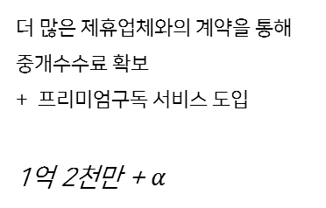
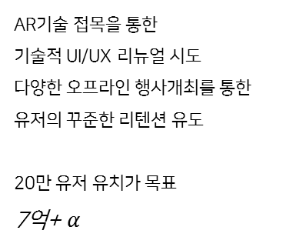
Quarter Goal
4
3
2만 유저 유치시 손익분기점 도달
2
확장기
AR기술 접목을 통한
기술적 UI/UX 리뉴얼 시도
다양한 오프라인 행사개최를 통한
유저의 꾸준한 리텐션 유도
20만 유저 유치가 목표
7억+ $α$
1
중기
초기
더 많은 제휴업체와의 계약을 통해
중개수수료 확보
+ 프리미엄구독 서비스 도입
1억 2천만 + $α$
Market share 확보 및
투자유치를 위한
베타테스트 기간 확립
8만 유저 유치가 목표

Slide 17
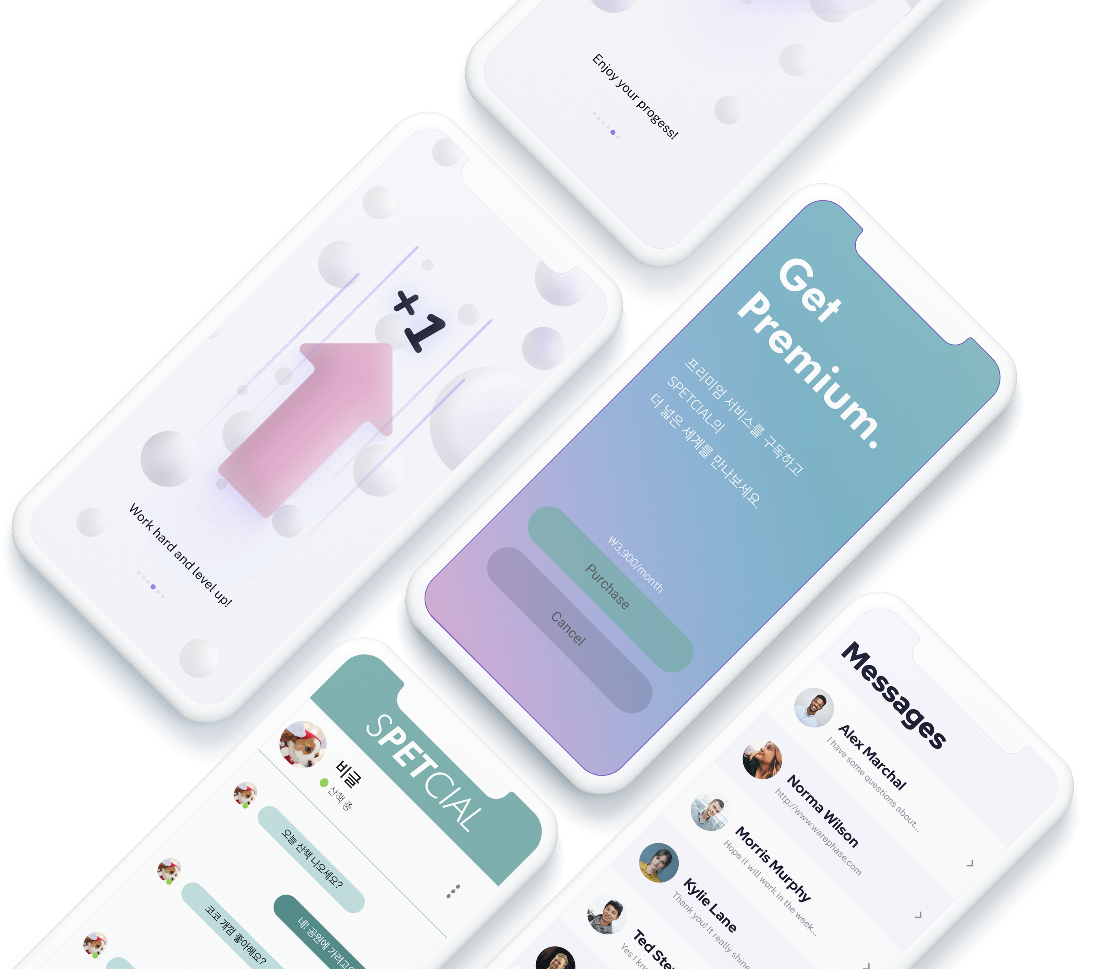
Features
Premium
Subscription
프리미엄 구독을 통해 강아지에게 더욱 넓은 세계를 선사하세요.
적립한 포인트를 Dog shop에서 사용하세요.
이용자들만 살 수 있는 premium 반려견 인식표 뿐만 아니라
Premium 이용자들만을 위한 이벤트도 놓치지 마세요.

Slide 18
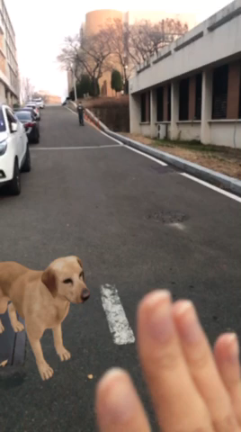
AR기술
도입을 통한
새로운 산책 서비스
인절미
SPETCIAL은 안주하지 않고 끊임없이 나아갑니다.
우리는 견주를 위한 더 나은 서비스를 선사하기 위해.
지루한 산책을 넘어서 AR기술을 도입한 새로운 산책을 만들었습니다.
AR과 함께하는 SPETCIAL 기대해주세요.

Slide 19
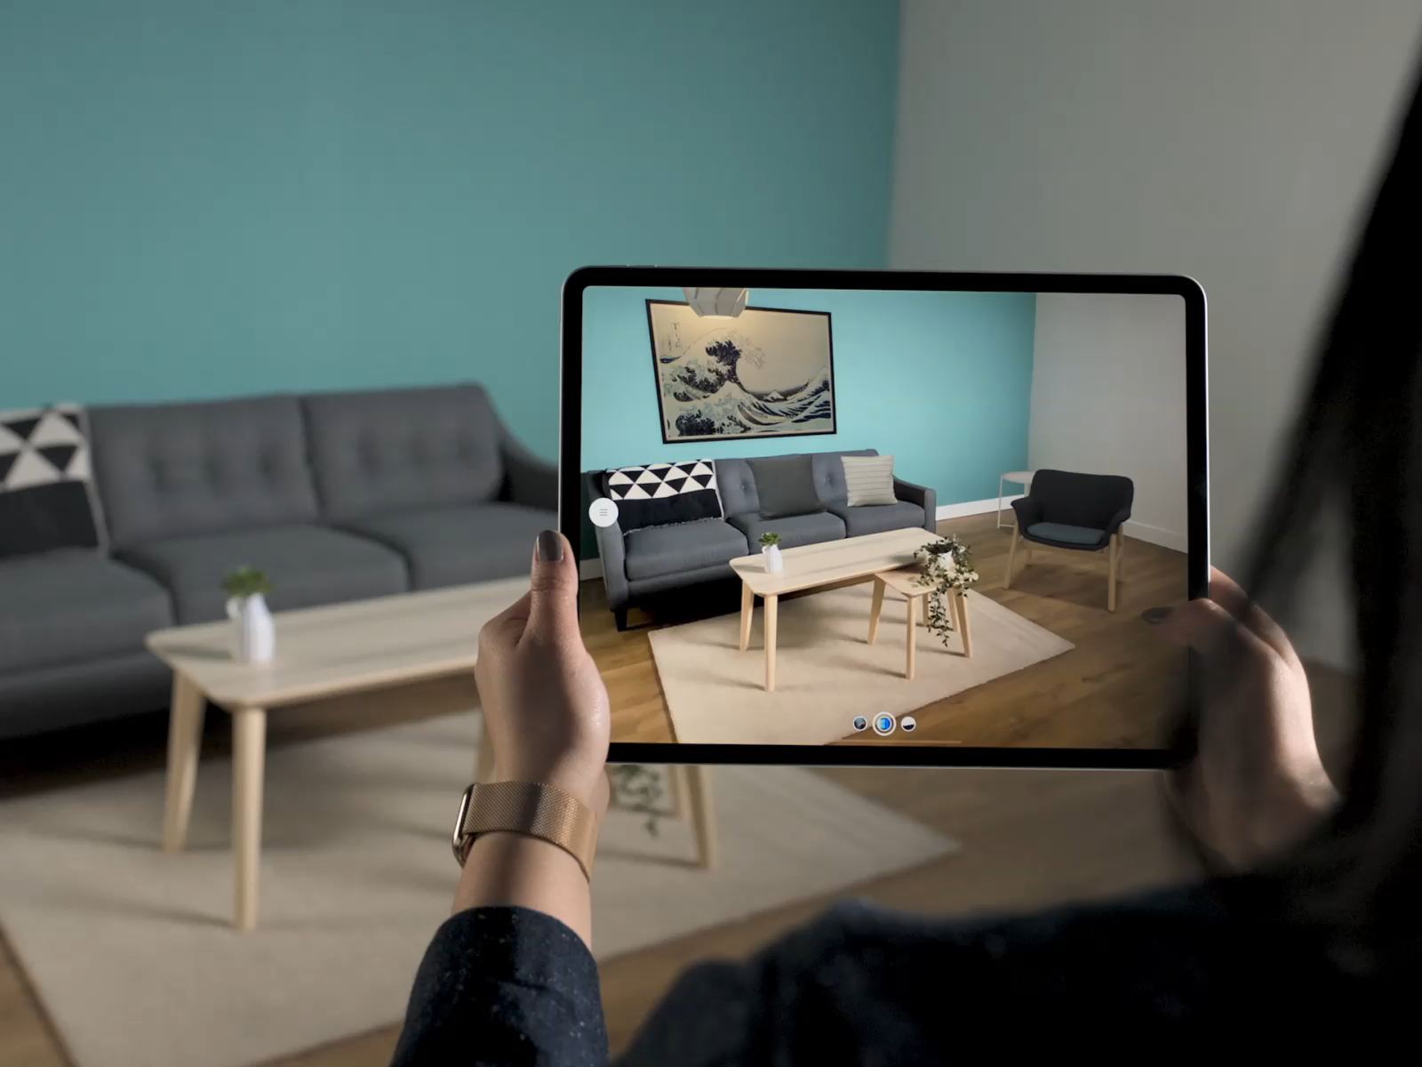
/
휴대폰을 넘어 AR 안경까지
2023년 서비스 제공을 목표로,
이름만 들어도 알 수 있는 대표 서비스로 성장

Slide 20




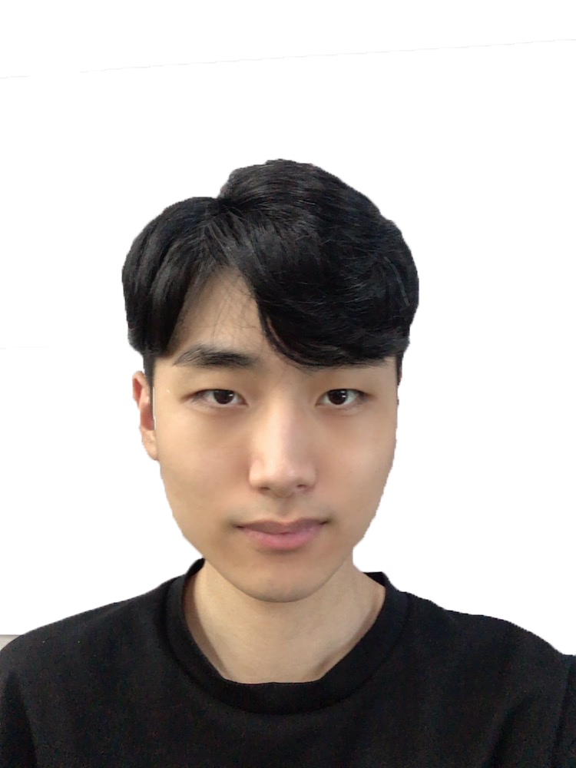


Members
CEO
CTO
경영학부
김미정
Hardware R&D Team
컴퓨터학부
김현우
Software R&D Team
기계공학부
김민수
전자공학부
강태하
컴퓨터학부
김현진
컴퓨터학부
서혜교
컴퓨터학부
신혜연

Slide 21
전국 애견인에게 이름을 들으면 알 정도로 성장하는게 목표
전국 애견인에게 이름을 들으면 알 정도로 성장하는게 목표
Strength&Weakness&Opportunity&Threat
경영,컴공,기계,전자과의 친구와 같이 창업, 내부적으로 AR관련 기술 및 경영학적 문제 해결가능.
타서비스와 달리 블루오션인 AR기술 채택, 시장에서 우위를 선점
끊임없는 고객유치 마켓팅 방안
및 디자인&기술적 업데이트 가능
사용자 관리 및 서버비용, 마켓팅을 위한
초기 자본
내부인력의 병역 문제
예외 및 오류 처리에 대한 메뉴얼
미소지 및 경험 부족
SWOT 분석
S
W
O
T
코로나 사태로 인하여
애견카페 같은 밀폐된 공간 및
오래 대화를 나눌 수 없음에 따라
강아지 사회화가 잘 이루어 지지 못함.
AR기술을 통해 말을 많이 하지않아도
상대강아지의 정보를 알 수 있고,
서비스를 통해 채팅을 나눌 수 있으며,
산책 특성상 야외에서 이루어지기
때문 코로나 문제에 덜 취약.
장기적으로 서비스를 사용 한 고객이
프리미어 구독자만 사용할 수 잇는
채팅서비스를 카카오톡과 같은 외부 어플을 이용할 위험성.
코로나 사태로 인해 오프라인-마켓팅
개최에 어려움.
Notes:
배경이해: 일반적으로 AR 물체는 바닥이나 탁자 위에 놓입니다. ARCore는 모션 추적에 사용하는 것과 동일한 특징 점을 활용하여 수평면을 감지할 수 있습니다.
모션 트레킹: ARCore는 휴대폰의 카메라를 사용하여 실내의 특징 점을 관찰하고 IMU 센서 데이터를 활용함으로써 휴대폰의 움직임에 따른 휴대폰의 위치와 방향(포즈)을 결정합니다. 이에 따라 가상 물체가 계속 정확하게 배치됩니다.
조명 추정: ARCore는 환경에서 주변 조명을 관찰하고 개발자들이 주변 환경에 맞추는 방식으로 가상 물체에 빛을 비추어 가상 물체의 모습을 훨씬 더 사실적으로 구현합니다.
HelloAR: 구글 개발자 튜토리얼 다운해서 SDK(소프트웨어 개발 키트)를 활용 할 수 있다.

Slide 22
Strength&Weakness&Opportunity&Threat
O
T
SWOT 전략
AR기술 채택한 서비스를 체험해볼 수 있는 오프라인 시연회 같은 마켓팅
AR기술을 보다 직관적으로
사용할 수 있는 편리한 UI/UX
지속적 업데이트
오프라인 행사진행에 어려움이 있을 시,
사람들의 주요산책로에 재밌는 문구와
함께 QR코드를 옥외광고로 설치.
자체 브랜드 SNS운영을 통한 이용자와
신규고객층에게 지속적 접점 유지.
자연스러운 바이럴 마켓팅 가능
S
애자일 방법론을 적용한 개발로
고객의 피드백 빠른 수용 및
예외 및 오류 발견을 더 빨리 할 수 있어,
고객의 평또한 좋아질 것 예상.
이는 서비스의 확고한 포지셔닝과
브랜딩으로 귀결.
오프라인 행사진행에 어려움이 있을 시,
사람들의 주요산책로에 재밌는 문구와
함께 QR코드를 옥외광고로 설치.
자체 브랜드 SNS운영을 통한 이용자와
신규고객층에게 지속적 접점 유지.
자연스러운 바이럴 마켓팅 가능
W
Notes:
배경이해: 일반적으로 AR 물체는 바닥이나 탁자 위에 놓입니다. ARCore는 모션 추적에 사용하는 것과 동일한 특징 점을 활용하여 수평면을 감지할 수 있습니다.
모션 트레킹: ARCore는 휴대폰의 카메라를 사용하여 실내의 특징 점을 관찰하고 IMU 센서 데이터를 활용함으로써 휴대폰의 움직임에 따른 휴대폰의 위치와 방향(포즈)을 결정합니다. 이에 따라 가상 물체가 계속 정확하게 배치됩니다.
조명 추정: ARCore는 환경에서 주변 조명을 관찰하고 개발자들이 주변 환경에 맞추는 방식으로 가상 물체에 빛을 비추어 가상 물체의 모습을 훨씬 더 사실적으로 구현합니다.
HelloAR: 구글 개발자 튜토리얼 다운해서 SDK(소프트웨어 개발 키트)를 활용 할 수 있다.

